Slide 1
論文1：患者が回答したSDoH（社会的決定要因）スクリーニング情報を、EHR内の施設固有FlowsheetデータからLOINC/SNOMED標準コードへ変換し、i2b2、TriNetXを経てN3CのOMOPデータセットで研究利用できるようにした点。特に重要なのは、回答単体ではなく「質問＋回答」の組み合わせで意味を保つ必要があること、また“No”や未回答・拒否・言語バリアの解釈に注意が必要。
論文2 : COVID-19パンデミックがHIV陽性者（PLWH）のメンタルヘルスケア利用に与えた影響を、All of UsのEHR・調査データで検証した研究です。対象は4,575人で、パンデミック中は受診回数が有意に減少しました。一方、COVID-19感染歴、中年層、Medicaid加入、併存疾患ありでは利用が多く、Black/African American、高所得、雇用主・組合保険では少ない傾向でした。利用低下だけでなく、誰が支援から取り残されたかを見るのが重要です。
論文3 :本論文は、臨床試験の適格性判定に必要な情報がEHRにどれだけ存在するかを、アルツハイマー病試験を例に検証した研究です。ClinicalTrials.govの適格基準から概念を抽出し、OMOP CDM/SNOMED CTで標準化して、AD患者のEHRデータと照合しました。結果、頻出する適格基準概念の約40%がEHRに存在せず、EHRだけで完全自動スクリーニングするには限界があることが示されました。不足分は患者報告データで補う発想が重要です。
論文4 :本論文は、OHDSIのATLASで臨床試験の組入れ・除外基準をどこまで表現できるかを検証した研究です。ClinicalTrials.govから30試験・223基準を抽出し、ICD-10-GM、OPS、ATC、LOINC、補助的にSNOMED CTでATLASに実装しました。結果、完全に実装できた基準は約51%、研究単位では10%のみが完全表現可能でした。未実装の主因は、基準の記述が曖昧、専門的すぎる、ATLASの技術制約です。実運用には研究者との基準明確化と用語体系選択が重要です。
論文5: pdfをゲットするにはログインが必要

Slide 2
論文6:本論文は、異なるEHR由来データを臨床研究で再利用するため、Semantic Data Virtualization（SDV）により意味変換する方法を示した研究です。元データをRDF化し、source semanticsからCREAMなどのdomain semantics、さらにOMOP/i2b2等のapplication semanticsへ段階的に変換します。変換規則はN3 rulesで明示し、EYE reasonerで実行・証明可能にする点が特徴です。事前に複数形式へ複製せず、必要時にRESTfulサービスで変換するため、同期負担を減らせます。
論文7 :本論文は、異なるEHR由来データを臨床研究で再利用するため、Semantic Data Virtualization（SDV）により意味変換する方法を示した研究です。元データをRDF化し、source semanticsからCREAMなどのdomain semantics、さらにOMOP/i2b2等のapplication semanticsへ段階的に変換します。変換規則はN3 rulesで明示し、EYE reasonerで実行・証明可能にする点が特徴です。事前に複数形式へ複製せず、必要時にRESTfulサービスで変換するため、同期負担を減らせます。
論文8 :本論文は、OHDSIのCHARYBDIS frameworkを用い、世界9か国・26データベースのRWDをOMOP CDMで標準化し、COVID-19患者を大規模に記述した研究です。対象は診断または陽性者453万人、入院者88.6万人、集中治療相当11.4万人。因果推論ではなく、年齢・性別、併存疾患、症状、薬剤、アウトカムを横断的に比較し、地域差や重症化傾向のベンチマークを作ることが目的です。患者レベルデータを集約せず、各施設で解析して集計結果だけ共有した点も重要です。
論文9 :本論文は、EHRを用いた研究で疾患や条件を定義する「 phenotype library 」を体系的にレビューしたものです。検索と手作業調査により17のライブラリを特定し、構築方法、語彙、検証、管理、再利用性を比較しました。ライブラリは、ルールベース、確率的 phenotype、コード集合、複数ソース統合型に分かれます。重要なのは、phenotypeの透明性・計算可能性・移植性が再現性の高いRWE研究に不可欠な一方、検証方法や性能指標の報告は不均一で、標準化が今後の課題という点です。
論文10 :本論文は、欧州15のICUデータ提供機関が連携解析できるよう、INDICATE Minimal Data Dictionaryを作成した報告です。ICUデータは国・施設ごとに記録方法が異なり、LOINCやSNOMED CTを使っても同じ概念に多数の候補コードが存在します。そこで臨床家・データサイエンティストが合意形成し、9領域332のOHDSI concept setを定義しました。重要なのは、単なる用語集ではなく、ETL実装を導く専門家コメント、版管理、OMOP CDM/HL7 FHIR対応を備えた実用的な標準化基盤である点です。

Slide 3
患者レベルの社会的決定要因データの相互運用性向上によるCOVID-19研究支援
論文1
Advancing Interoperability of Patient-level Social Determinants of Health Data to Support COVID-19 Research
PubMed PMID: 35854720; PubMed Central PMCID: PMC9285174.
Jimmy Phuong ¹², Stephanie Hong ³, Matvey B Palchuk ⁴, Juan Espinoza ⁵, Daniella Meeker ⁶, David A Dorr ⁷, Galina Lozinski ⁸, Charisse Madlock-Brown ⁹, William G Adams ⁸
¹Division of Biomedical and Health Informatics, UW Medicine, Seattle, Washington.
²University of Washington Medicine Research IT, Seattle, Washington.
³Section of Biomedical Informatics and Data Science, Johns Hopkins University School of Medicine, Baltimore, Maryland.
⁴TriNetX, LLC, Cambridge, MA.
⁵Department of Pediatrics, Children's Hospital Los Angeles, Los Angeles, CA.
⁶Department of Preventive Medicine, University of Southern California, Los Angeles, California.
⁷Department of Medical Informatics & Clinical Epidemiology, Oregon Health & Science University, Portland, OR.
⁸Department of Pediatrics, Boston Medical Center/Boston University School of Medicine.
⁹Tennessee Clinical and Translational Science Institute, University of Tennessee Health Science Center, Memphis, Tennessee.
J Clin Med. 2026 Mar;15(6). doi:10.3390/jcm15062426

Slide 4
患者レベルの社会的決定要因データの相互運用性向上によるCOVID-19研究支援
論文1
背景
社会的決定要因（SDoH）データは、医療格差の要因を理解し、COVID-19を含む健康アウトカム研究を行ううえで重要である。一方で、SDoHデータはEHR内で非標準的なコードとして保存されることが多く、施設間での共有や二次利用には課題がある。
方法
大規模セーフティネット病院で収集されたSDoHスクリーニングツール回答を、National COVID Cohort Collaborative（N3C）のOMOPデータセットへ送信するための実践的な設計とデータマッピング手順を記述した。
臨床現場で収集されたスクリーニング情報を、i2b2、TriNetX、OMOPへ変換する際の上流マッピングおよび中間段階のデータ調和を検討した。
スクリーニング質問・回答を反映する概念セットを作成し、データ件数の確認を通じてデータフローの妥当性を確認した。
AMIA Jt Summits Transl Sci Proc. 2022;2022:396–405.

Slide 5
患者レベルの社会的決定要因データの相互運用性向上によるCOVID-19研究支援
論文1
結果
患者レベルのSDoHデータについて、臨床現場からN3C OMOPデータセットへ至るデータマッピングと取り込みの段階的手順が整理された。
非標準的かつEHRベンダー固有の形式で保存されているSDoHデータであっても、適切な設計により共有可能であることが示された。
スクリーニングツールの質問と回答関係を保持すること、CDM間変換で情報損失を最小化することが重要であると示された。
結論
本研究は、患者レベルのSDoHデータをCOVID-19研究用データ基盤へ統合する実践的な方法を示した。SDoHスクリーニングの利用が広がる中で、本アプローチは他のスクリーニングツールにも応用でき、重要な社会的データの相互運用性向上に寄与する。
AMIA Jt Summits Transl Sci Proc. 2022;2022:396–405.

Slide 6
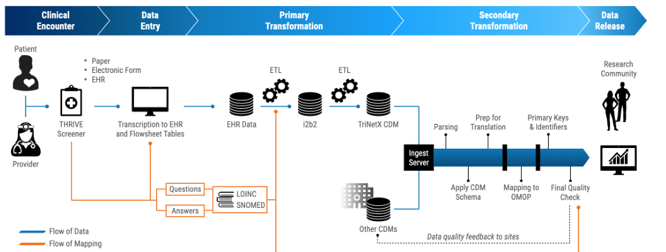
患者レベルの社会的決定要因データの相互運用性向上によるCOVID-19研究支援
論文1
AMIA Jt Summits Transl Sci Proc. 2022;2022:396–405.
Notes:
最重要：Figure 2
“Overall workflow for SDoH screening tool data integration into N3C” ページ5にあるワークフロー図です。
この図が一番重要です。理由は、この論文の核心であるSDoHデータが患者回答からN3C OMOPに入るまでの全体像を一枚で示しているからです。
見るべきポイントは、青い矢印のデータの流れと、オレンジの線で示されたマッピングの流れです。 患者がTHRIVEに回答し、EHRのFlowsheetに入力され、i2b2、TriNetXを経て、N3Cの取り込みパイプラインでOMOPに変換される。この流れを押さえると、論文全体がかなり読みやすくなります。

Slide 7
HIV陽性者におけるCOVID-19パンデミックのメンタルヘルスケア利用への影響：リアルワールドデータ研究
論文2
The impact of the COVID-19 pandemic on mental health care utilization among people living with HIV: A real-world data study
PubMed PMID: 39398989; PubMed Central PMCID: PMC11469454.
Atana Pasha ¹², Shan Qiao ¹², Jiajia Zhang ²³, Ruilie Cai ², Buwei He ², Xueying Yang ¹², Chen Liang ²⁴, Sharon Weissman ²⁵, Xiaoming Li ¹²
¹Department of Health Promotion, Education and Behavior, Arnold School of Public Health, University of South Carolina, Columbia, SC, USA.
²South Carolina SmartState Center for Healthcare Quality, Arnold School of Public Health, University of South Carolina, Columbia, SC, USA.
³Department of Epidemiology and Biostatistics, Arnold School of Public Health, University of South Carolina, Columbia, SC, USA.
⁴Department of Health Services Policy and Management, Arnold School of Public Health, University of South Carolina, Columbia, SC, USA.
⁵Department of Internal Medicine, School of Medicine, University of South Carolina, Columbia, SC, USA.
J Clin Med. 2026 Mar;15(6). doi:10.3390/jcm15062426

Slide 8
HIV陽性者におけるCOVID-19パンデミックのメンタルヘルスケア利用への影響：リアルワールドデータ研究
論文2
背景
COVID-19パンデミックは世界的にメンタルヘルスへ大きな影響を与え、HIV陽性者（PLWH）は特に脆弱な集団とされる。PLWHにおけるメンタルヘルスケア利用の変化と関連要因について、大規模リアルワールドデータに基づく検討は限られている。
方法
NIH All of UsプログラムのEHRデータおよびBasics Surveyデータを用いた後ろ向きコホート研究である。
2018年3月から2022年3月までのデータを用い、OMOP CDM概念セットに基づく計算表現型によりPLWH 4,575例を同定した。
メンタルヘルスケア利用は年間のメンタルヘルス関連受診回数として測定し、パンデミック前（2018–2020年）とパンデミック中（2020–2022年）で比較した。
Poisson一般化線形混合モデルにより、COVID-19感染歴、人口統計学的要因、併存疾患、社会経済状況との関連を評価した。
medRxiv. 2024 Sep 26. doi:10.1101/2024.09.26.24314443

Slide 9
HIV陽性者におけるCOVID-19パンデミックのメンタルヘルスケア利用への影響：リアルワールドデータ研究
論文2
結果
PLWHにおける年間メンタルヘルスケア受診回数は、パンデミック前と比較してパンデミック中に有意に減少した（IRR=0.89, p<0.001）。
COVID-19感染歴は受診回数の増加と関連した（IRR=1.35, p<0.001）。
併存疾患は受診回数の大幅な増加と関連し、1つの併存疾患でIRR=5.49、2つ以上でIRR=10.4であった（p<0.001）。
Medicaid加入は受診増加と関連した一方（IRR=1.29, p=0.007）、黒人またはアフリカ系米国人参加者（IRR=0.71, p=0.002）および雇用主・組合提供保険加入者（IRR=0.54, p<0.001）では受診回数が少なかった。
結論
COVID-19パンデミック中、PLWHにおけるメンタルヘルスケア利用は有意に減少し、利用状況には社会的・人口統計学的な差がみられた。公衆衛生危機において、PLWHのメンタルヘルスケアへのアクセス格差を考慮した標的型支援が必要である。
medRxiv. 2024 Sep 26. doi:10.1101/2024.09.26.24314443

Slide 10
HIV陽性者におけるCOVID-19パンデミックのメンタルヘルスケア利用への影響：リアルワールドデータ研究
論文2
大きい表のみ
表2が重要らしい
medRxiv. 2024 Sep 26. doi:10.1101/2024.09.26.24314443
Notes:
最重要：Table 2 Poisson GLMMの結果で、パンデミック期のメンタルヘルスケア利用に関連する因子がまとまっています。COVID-19感染歴、年齢、収入、保険種別、併存疾患、RaceなどのIRRを見ると、論文の結論がほぼ理解できます。

Slide 11
臨床研究の適格性スクリーニングにおけるEHRデータギャップ
論文3
The Data Gap in the EHR for Clinical Research Eligibility Screening
PubMed PMID: 29888090; PubMed Central PMCID: PMC5961795.
Alex Butler ¹, Wei Wei ¹, Chi Yuan ¹, Tian Kang ¹, Yuqi Si ², Chunhua Weng ¹
¹Department of Biomedical Informatics, Columbia University, New York City, New York.
²The University of Texas Health Science Center at Houston, Houston, Texas.
J Clin Med. 2026 Mar;15(6). doi:10.3390/jcm15062426

Slide 12
臨床研究の適格性スクリーニングにおけるEHRデータギャップ
論文3
背景
EHRデータを用いた臨床試験候補者の同定には多くの研究が行われているが、EHRは臨床診療を目的として設計されており、研究適格性スクリーニングに必要なすべてのデータ要素を含むとは限らない。
方法
アルツハイマー病領域を例に、ClinicalTrials.govに登録された1,587件の臨床試験の適格基準テキストを対象としてテキストマイニングを実施した。
適格基準から頻出する概念を抽出し、OMOP CDMを用いて表現を標準化した。
SynPUF 1%データセット内のアルツハイマー病患者19,570例のEHRデータ要素と比較し、臨床試験適格基準で頻用される概念がEHRデータ内に存在するかを評価した。
AMIA Jt Summits Transl Sci Proc. 2018;2017:320–329.

Slide 13
臨床研究の適格性スクリーニングにおけるEHRデータギャップ
論文3
結果
アルツハイマー病臨床試験で頻用されるSNOMED CT概念が同定された。
頻出する適格基準概念の約40%は、アルツハイマー病患者コホートのEHRデータセット内の概念空間に定義されていなかった。
この結果は、EHRベースの適格性スクリーニングにおいて、研究で必要とされるデータ要素とEHRで利用可能なデータ要素との間に大きなギャップが存在することを示している。
結論
EHRを用いた臨床研究の適格性スクリーニングでは、重要な適格基準データが欠落している可能性がある。本研究結果は、研究向けEHR設計やターゲットを絞ったデータ収集フォームの設計に有用である。
AMIA Jt Summits Transl Sci Proc. 2018;2017:320–329.

Slide 14
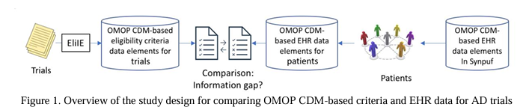
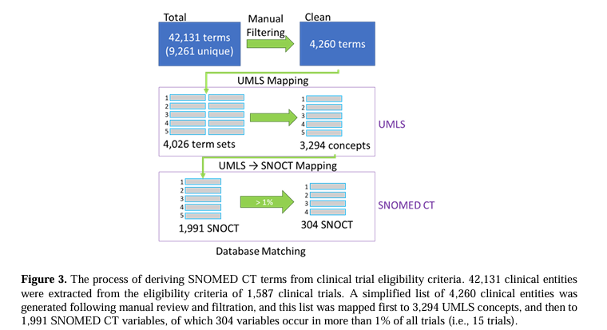
臨床研究の適格性スクリーニングにおけるEHRデータギャップ
論文3
AMIA Jt Summits Transl Sci Proc. 2018;2017:320–329.
Notes:
最重要：Figure 1（p.2） 研究全体の設計図です。臨床試験の適格基準からOMOP CDMベースの概念を作り、それをEHR内のデータ要素と比較して「情報ギャップ」を見る、という論文の核心が一枚で分かります。
次点：Figure 3（p.3） 適格基準テキストからSNOMED CT変数を作る流れを示しています。42,131語句 → 4,260語句 → 3,294 UMLS概念 → 1,991 SNOMED CT変数 → 304頻出変数、という処理過程が分かり、方法論の理解に役立ちます。

Slide 15
OHDSI ATLASソフトウェアにおける臨床研究の選択・除外基準の実装
論文4
Implementation of inclusion and exclusion criteria in clinical studies in OHDSI ATLAS software
PubMed PMID: 38105303; PubMed Central PMCID: PMC10725886.
Romina Blasini ¹, Kornelia Marta Buchowicz ²³, Henning Schneider ²³, Birgit Samans ³, Keywan Sohrabi ²³
¹Institute of Medical Informatics, Justus Liebig University, Giessen, Germany. [romina.blasini@informatik.med.uni-giessen.de](mailto:romina.blasini@informatik.med.uni-giessen.de).
²Institute of Medical Informatics, Justus Liebig University, Giessen, Germany.
³Faculty of Health Sciences, University of Applied Sciences, Giessen, Germany.
J Clin Med. 2026 Mar;15(6). doi:10.3390/jcm15062426

Slide 16
OHDSI ATLASソフトウェアにおける臨床研究の選択・除外基準の実装
論文4
背景
臨床試験のリクルート支援システムは、適格な参加者を見つけることで参加者登録を改善できる可能性がある。OHDSI ATLASは、条件を満たす患者コホートを構築できるが、臨床試験の選択・除外基準をどこまで表現できるかは検証が必要である。
方法
過去10年間に実施された30件の臨床試験から、223件の客観的な適格基準を抽出して解析した。
各基準について、ICD、OPS、LOINC、ATCなどの適切なコードを選択し、ATLAS上で実装可能かを評価した。
基準および研究単位で、完全実装可能、一部実装可能、実装困難などに分類し、用語体系やソフトウェア上の制約も検討した。
Sci Rep. 2023 Dec;13(1):22457. doi:10.1038/s41598-023-49560-w

Slide 17
OHDSI ATLASソフトウェアにおける臨床研究の選択・除外基準の実装
論文4
結果
解析した選択基準の51%はATLASで完全に実装可能であった。
対象30研究のうち、10%はすべての基準を完全に表現可能であり、73%は少なくとも一部を表現可能であった。
16.67%の研究では初期イベントを完全には実装できず、部分的に表現可能な分類となった。
実装困難な基準は、用語体系の制約やATLAS上で表現しにくい条件に関連していた。
結論
ATLASは臨床試験適格基準の一部をコホート定義として表現するうえで有用であるが、すべての基準を完全に実装できるわけではない。臨床試験リクルート支援に活用するには、用語体系とソフトウェア制約を踏まえた設計が必要である。
Sci Rep. 2023 Dec;13(1):22457. doi:10.1038/s41598-023-49560-w

Slide 18
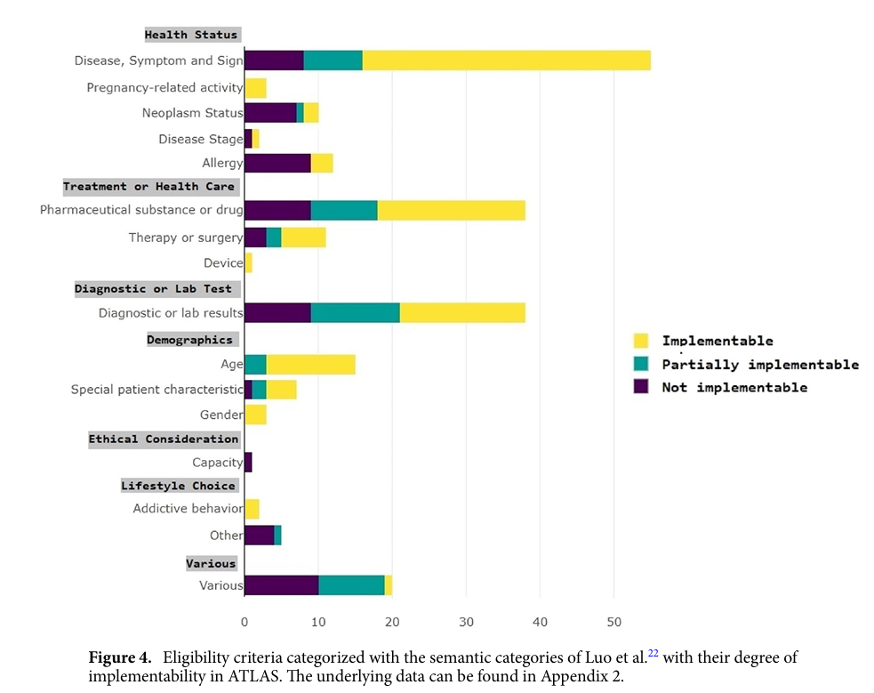
OHDSI ATLASソフトウェアにおける臨床研究の選択・除外基準の実装
論文4
Sci Rep. 2023 Dec;13(1):22457. doi:10.1038/s41598-023-49560-w
Notes:
最重要：Figure 4（p.7） 適格基準を意味カテゴリ別に分け、ATLASで「実装可能・部分実装・不可」がどの程度あるかを示す図です。疾患、薬剤、検査、年齢など、どの種類の基準がATLASに向く／向かないかが一目で分かります。
次点：Figure 3（p.6） 部分実装・非実装になった理由を示す図です。主な壁が「情報不足」「専門的すぎる基準」「技術的制約」「用語体系の問題」であることが分かり、論文の結論を理解するのに役立ちます。

Slide 19
ベンチからバイトへ：データ駆動型がん研究に関する英国の視点
論文5
From bench to byte: A UK perspective on data-driven cancer research
PubMed PMID: 42034002.
Sarah K Wooller ¹, Andrew Blake ², Martin McCabe ³, Colin McLean ⁴, Gareth Price ⁵, Harriet Unsworth ⁶, Mieke Van Hemelrijck ⁷, Frances M G Pearl ⁸
¹Bioinformatics Lab, School of Life Sciences, Faculty of Science, Engineering and Medicine, University of Sussex, Brighton, Falmer BN1 9QG, United Kingdom.
²Department of Oncology, University of Oxford, Old Road Campus Research Building, Roosevelt Drive, Oxford OX3 7DQ, United Kingdom.
³The Christie NHS Foundation Trust, Wilmslow Road, Withington, Manchester M20 4BX, United Kingdom.
⁴The Cancer Centre, School of Genetics and Cancer, The University of Edinburgh, Crewe Road South, Edinburgh EH4 2XU, United Kingdom.
⁵The Christie NHS Foundation Trust, Wilmslow Road, Withington, Manchester M20 4BX, United Kingdom; Division of Cancer Sciences, University of Manchester, Manchester, United Kingdom.
⁶Digital Cancer Research Team, CRUK National Biomarker Centre, The Paterson Building, The University of Manchester, Wilmslow Road, Manchester M20 4BX, United Kingdom. Electronic address: [harriet.unsworth@cruk.manchester.ac.uk](mailto:harriet.unsworth@cruk.manchester.ac.uk).
⁷Comprehensive Cancer Centre, Guy's Hospital, 3rd Floor Bermondsey Wing, London SE1 9RT, United Kingdom. Electronic address: [mieke.vanhemelrijck@kcl.ac.uk](mailto:mieke.vanhemelrijck@kcl.ac.uk).
⁸Bioinformatics Lab, School of Life Sciences, Faculty of Science, Engineering and Medicine, University of Sussex, Brighton, Falmer BN1 9QG, United Kingdom. Electronic address: [f.pearl@sussex.ac.uk](mailto:f.pearl@sussex.ac.uk).
J Clin Med. 2026 Mar;15(6). doi:10.3390/jcm15062426

Slide 20
ベンチからバイトへ：データ駆動型がん研究に関する英国の視点
論文5
背景
がん研究は、臨床データ、ゲノムデータ、画像データ、リアルワールドデータの急速な拡大により大きく変化している。一方で、技術的能力だけでは持続的な成果につながらず、信頼、インフラ、人材、文化の整備が必要である。
方法
本論文は英国におけるデータ駆動型がん研究の展望を整理した視点論文である。
Cancer Research UKのデータ戦略、CRUK Data Science CommunityおよびData Interest Groupsの活動を踏まえ、医療システムデータ、データ再利用、市民参加、インフラ、教育・トレーニングに関する課題を整理した。
統合データセット、AI解析、国際共同研究、フェデレーテッドアプローチに関する事例を提示した。
Eur J Cancer. 2026 Jun;240:116751. doi:10.1016/j.ejca.2026.116751

Slide 21
ベンチからバイトへ：データ駆動型がん研究に関する英国の視点
論文5
結果
データ駆動型がん研究では、統合データ、AI解析、国際連携、フェデレーテッド解析が研究および臨床実装を変えつつあることが示された。
一方で、データアクセスの信頼性、FAIR原則に基づくデータ再利用、持続可能なインフラ、人材育成、患者・市民参加が共通課題として挙げられた。
英国では、研究者コミュニティ主導で共通課題を特定し、実用的な解決策を共同設計する取り組みが進められている。
結論
英国は、信頼性が高く持続可能でFAIRなデータアクセスをコミュニティ主導で推進することにより、データ駆動型がん研究の潜在力を引き出せる可能性がある。これにより、がん患者にとって意味のある研究成果と臨床的利益が期待される。
Eur J Cancer. 2026 Jun;240:116751. doi:10.1016/j.ejca.2026.116751

Slide 22
ベンチからバイトへ：データ駆動型がん研究に関する英国の視点
論文5
Eur J Cancer. 2026 Jun;240:116751. doi:10.1016/j.ejca.2026.116751

Slide 23
臨床研究のためのEHRデータのセマンティック処理
論文6
Semantic processing of EHR data for clinical research
PubMed PMID: 26515501.
Hong Sun ¹, Kristof Depraetere ², Jos De Roo ², Giovanni Mels ², Boris De Vloed ², Marc Twagirumukiza ², Dirk Colaert ²
¹Advanced Clinical Applications Research Group, Agfa HealthCare, Moutstraat 100, 9000 Gent, Belgium. Electronic address: [hong.sun@agfa.com](mailto:hong.sun@agfa.com).
²Advanced Clinical Applications Research Group, Agfa HealthCare, Moutstraat 100, 9000 Gent, Belgium.
J Clin Med. 2026 Mar;15(6). doi:10.3390/jcm15062426

Slide 24
臨床研究のためのEHRデータのセマンティック処理
論文6
背景
臨床研究では、異なる情報源に由来するEHRデータを意味的に統合し、研究目的に応じた形式で利用する必要が高まっている。従来型のデータ変換では、複数表現への事前複製や同期が必要となり、運用負荷が大きい。
方法
本研究では、異種EHRデータソースの上にセマンティックデータ仮想化レイヤーを構築し、必要な意味体系や形式に応じてオンデマンドにデータを生成する方法を提案した。
EHRデータをまずソース意味論に基づくRDFデータへマッピングし、次にドメインオントロジーや用語体系を用いて調和されたドメイン意味論へ変換した。
さらに、i2b2やOMOPなどの臨床研究データベースに対応するアプリケーション意味論へ変換可能とした。
セマンティック変換はN3ルールとして明示的に記述し、EYE N3 Reasonerにより実行した。
J Biomed Inform. 2015 Dec;58:247–259. doi:10.1016/j.jbi.2015.10.009

Slide 25
臨床研究のためのEHRデータのセマンティック処理
論文6
結果
提案手法により、異なるEHRシステム由来のデータを複数の研究用途に合わせて意味的に統合・変換できることが示された。
データをあらかじめ複数形式に複製・同期する必要を避けつつ、ドメイン意味論およびアプリケーション意味論への変換を実行できた。
変換プロセスはルールとして明示され、推論器により変換証跡も生成可能であった。
本手法は、大規模EHRデータを処理する実世界アプリケーションに適用された。
結論
セマンティックデータ仮想化とルールベース変換を組み合わせることで、EHRデータの再利用性と相互運用性を高められる。本アプローチは、i2b2やOMOPなど異なる臨床研究基盤へのデータ利用を支援する。
J Biomed Inform. 2015 Dec;58:247–259. doi:10.1016/j.jbi.2015.10.009

Slide 26
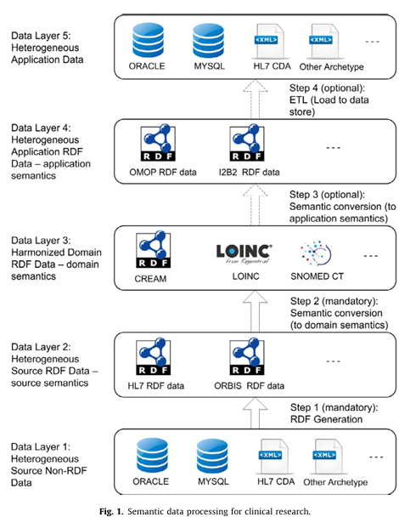
臨床研究のためのEHRデータのセマンティック処理
論文6
J Biomed Inform. 2015 Dec;58:247–259. doi:10.1016/j.jbi.2015.10.009
Notes:
最重要：Figure 1（p.3） EHRデータが「非RDF元データ → source RDF → domain RDF → application RDF → OMOP/i2b2等のアプリ用データ」へ段階的に変換される全体像を示しています。この論文の中心概念である“多層の意味変換”を理解するのに必須です。
次点：Figure 2（p.5） SDVのアーキテクチャ図です。RDF generator、source/domain/application entity service、semantic converter、lightweight ETLの関係が分かり、RESTfulにオンデマンド変換する仕組みを理解できます。

Slide 27
医薬品安全性研究における統合データサイエンス：経験、課題、展望
論文7
Integrative Data Science in Drug Safety Research: Experiences, Challenges, and Perspectives
PubMed PMID: 40169005.
Ferran Sanz ¹²
¹Department of Medicine and Life Sciences (MELIS), Universitat Pompeu Fabra, Barcelona, Spain; email: [ferran.sanz@upf.edu](mailto:ferran.sanz@upf.edu).
²Research Program on Biomedical Informatics (GRIB), Hospital del Mar Research Institute (IMIM), Barcelona, Spain.
J Clin Med. 2026 Mar;15(6). doi:10.3390/jcm15062426

Slide 28
医薬品安全性研究における統合データサイエンス：経験、課題、展望
論文7
背景
医薬品研究開発は、利用可能なデータの量と質に大きく依存している。既存データの二次利用と統合的な解析は、医薬品安全性研究において有望な成果を生みつつある。
方法
本レビューでは、医薬品安全性研究におけるデータ共有と統合データサイエンスの経験を整理した。
臨床領域ではOMOP CDM、EHDEN、DARWIN EUなどのデータ共有・フェデレーテッド解析基盤を取り上げた。
非臨床毒性研究ではeTOX、eTRANSAFE、VICT3Rなどの国際プロジェクトを例示し、仮想対照群や薬剤関連知識ベースの活用を検討した。
Annu Rev Biomed Data Sci. 2025 Aug;8(1):275–285. doi:10.1146/annurev-biodatasci-103123-095506

Slide 29
医薬品安全性研究における統合データサイエンス：経験、課題、展望
論文7
結果
OMOP CDMを基盤としたEHDENやDARWIN EUは、標準化された医療データの共有と解析を可能にする成功例として位置づけられる。
非臨床領域では、eTOXやeTRANSAFEが企業由来のレガシーデータ共有と安全性予測を推進し、VICT3Rでは非臨床毒性評価に仮想対照群を利用する取り組みが進められている。
一方で、相互運用性、知的財産保護、個人データ保護、標準化の受容が主要な課題として挙げられた。
結論
統合データサイエンスは、臨床・非臨床の医薬品安全性研究を進展させる重要な手段である。今後は、データ標準、フェデレーテッド解析、知識ベース、プライバシー保護を組み合わせた持続可能なデータ共有体制が重要となる。
Annu Rev Biomed Data Sci. 2025 Aug;8(1):275–285. doi:10.1146/annurev-biodatasci-103123-095506

Slide 30
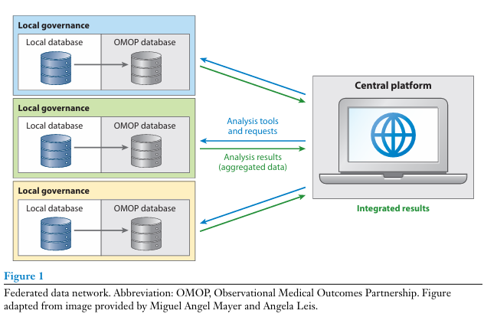
医薬品安全性研究における統合データサイエンス：経験、課題、展望
論文7
Annu Rev Biomed Data Sci. 2025 Aug;8(1):275–285. doi:10.1146/annurev-biodatasci-103123-095506
Notes:
最重要：Figure 1（p.3） EHRデータが「非RDF元データ → source RDF → domain RDF → application RDF → OMOP/i2b2等のアプリ用データ」へ段階的に変換される全体像を示しています。この論文の中心概念である“多層の意味変換”を理解するのに必須です。
次点：Figure 2（p.5） SDVのアーキテクチャ図です。RDF generator、source/domain/application entity service、semantic converter、lightweight ETLの関係が分かり、RESTfulにオンデマンド変換する仕組みを理解できます。

Slide 31
CHARYBDISを用いた450万例のCOVID-19症例の大規模特徴づけ
論文8
Unraveling COVID-19: a large-scale characterization of 4.5 million COVID-19 cases using CHARYBDIS
PubMed PMID: 33688639; PubMed Central PMCID: PMC7941629.
Daniel Prieto-Alhambra ¹, Kristin Kostka ², Talita Duarte-Salles ³, Albert Prats-Uribe ⁴, Anthony Sena ⁵, Andrea Pistillo ³, Sara Khalid ⁶, Lana Lai ⁷, Asieh Golozar ⁸, Thamir M Alshammari ⁹, Dalia Dawoud ¹⁰, Fredrik Nyberg ¹¹, Adam Wilcox ¹², Alan Andryc ¹³, Andrew Williams ¹⁴, Anna Ostropolets ¹⁵, Carlos Areia ¹⁶, Chi Young Jung ¹⁷, Christopher Harle ¹⁸, Christian Reich ², Clair Blacketer ⁵, Daniel Morales ¹⁹, David A Dorr ²⁰, Edward Burn ³, Elena Roel, Eng Hooi Tan ⁶, Evan Minty ²¹, Frank DeFalco ¹³, Gabriel de Maeztu ²², Gigi Lipori ²³, Heba Alghoul ²⁴, Hong Zhu ²⁵, Jason Thomas ²⁶, Jiang Bian ²⁷, Jimyung Park ²⁸, Jordi Martínez Roldán ²⁹, Jose Posada ³⁰, Juan M Banda ³¹, Juan P Horcajada ³², Julianna Kohler ³³, Karishma Shah ³⁴, Karthik Natarajan ³⁵, Kristine Lynch ³⁶, Li Liu ³⁷, Lisa Schilling ³⁸, Martina Recalde ³, Matthew Spotnitz ¹⁵, Mengchun Gong ³⁹, Michael Matheny ⁴⁰, Neus Valveny ⁴¹, Nicole Weiskopf ²⁰, Nigam Shah ⁴², Osaid Alser ⁴³, Paula Casajust ⁴⁴, Rae Woong Park ²⁸, Robert Schuff ⁴⁵, Sarah Seager ², Scott DuVall ⁴⁶, Seng Chan You ⁴⁷, Seokyoung Song ⁴⁸, Sergio Fernández-Bertolín ³, Stephen Fortin ⁴⁹, Tanja Magoc ²³, Thomas Falconer ¹⁵, Vignesh Subbian ⁵⁰, Vojtech Huser ⁵¹, Waheed-Ul-Rahman Ahmed ⁵², William Carter ⁵³, Yin Guan ³⁹, Yankuic Galvan ²³, Xing He ²³, Peter Rijnbeek ⁵⁴, George Hripcsak ³⁵, Patrick Ryan ⁵⁵, Marc Suchard ⁵⁶
¹Centre for Statistics in Medicine (CSM), Nuffield Department of Orthopaedics, Rheumatology and Musculoskeletal Sciences (NDROMS), University of Oxford, UK.
²Real World Solutions, IQVIA, Cambridge, MA, USA.
³Fundació Institut Universitari per a la recerca a l'Atenció Primària de Salut Jordi Gol i Gurina (IDIAPJGol), Barcelona, Spain.
⁴Centre for Statistics in Medicine, University of Oxford.
⁵Janssen R&D, Titusville NJ, USA, 2) Department of Medical Informatics, Erasmus University Medical Center, Rotterdam, The Netherlands.
⁶Centre for Statistics in Medicine, NDORMS, University of Oxford, UK.
⁷Division of Cancer Sciences, School of Medical Sciences, University of Manchester, UK.
⁸Regeneron Pharmaceuticals, NY USA, Department of Epidemiology, Johns Hopkins Bloomberg School of Public Health, MD USA.
⁹Medication Safety Research Chair, King Saud University, Riyadh, Saudi Arabia.
¹⁰National Institute for Health and Care Excellence, London, UK.
¹¹School of Public Health and Community Medicine, Institute of Medicine, Sahlgrenska Academy, University of Gothenburg, Gothenburg, Sweden.
¹²Department of Biomedical Informatics and Medical Education, University of Washington, Seattle, WA, USA, 2) UW Medicine, Seattle, WA, USA.
¹³Janssen R&D, Titusville NJ, USA.
¹⁴Tufts Institute for Clinical Research and Health Policy Studies, US.
¹⁵Department of Biomedical Informatics, Columbia University Irving Medical Center, New York, NY 10032, USA.
¹⁶Nuffield Department of Clinical Neurosciences, University of Oxford, UK.
¹⁷Division of Respiratory and Critical Care Medicine, Department of Internal Medicine, Daegu Catholic University Medical Center, Daegu, Korea.
¹⁸University of Florida Health, Gainesville, FL, USA.
¹⁹Division of Population Health and Genomics, University of Dundee, UK.
²⁰Department of Medical Informatics & Clinical Epidemiology, Oregon Health & Science University, Portland, OR, USA.
²¹O'Brien Institute for Public Health, Faculty of Medicine, University of Calgary, Canada.
²²IOMED, Barcelona, Spain.
²³University of Florida Health.
²⁴Faculty of Medicine, Islamic University of Gaza, Palestine.
²⁵Nanfang Hospital, Southern Medical University, Guangzhou, China.
²⁶Department of Biomedical Informatics and Medical Education, University of Washington, Seattle, WA, USA.
²⁷University of Florida.
²⁸Department of Biomedical Sciences, Ajou University Graduate School of Medicine, Suwon, Korea.
²⁹Director of Innovation and Digital Transformation, Hospital del Mar, Barcelona, Spain.
³⁰Stanford University School of Medicine, Stanford, California, USA.
³¹Georgia State University, Department of Computer Science, Atlanta, GA, USA.
³²Department of Infectious Diseases, Hospital del Mar, Institut Hospital del Mar d'Investigació Mèdica (IMIM), Universitat Autònoma de Barcelona. Universitat Pompeu Fabra, Barcelo.
³³United States Agency for International Development, Washington, DC, USA.
³⁴Nuffield Department of Orthopaedics, Rheumatology and Musculoskeletal Sciences, University of Oxford, Oxford, UK.
³⁵Department of Biomedical Informatics, Columbia University Irving Medical Center, New York, NY 10032, USA, 2) New York-Presbyterian Hospital, 622 W 168 St, PH20 New York, NY 10032 USA.
³⁶VINCI, VA Salt Lake City Health Care System, Salt Lake City, VA, & Division of Epidemiology, University of Utah, Salt Lake City, UT.
³⁷Biomedical Big Data Center, Nanfang Hospital, Southern Medical University, Guangzhou, China.
³⁸Data Science to Patient Value Program, University of Colorado Anschutz Medical Campus.
³⁹DHC Technologies Co. Ltd, Beijing, China.
⁴⁰VINCI, Tennessee Valley Healthcare System VA, Nashville, TN & Department of Biomedical Informatics, Vanderbilt University Medical Center, Nashville, TN.
⁴¹Real-World Evidence, TFS, Barcelona, Spain.
⁴²Stanford University.
⁴³Massachusetts General Hospital, Harvard Medical School, Boston, MA, USA.
⁴⁴Trial Form Support.
⁴⁵Knight Cancer Institute, Oregon Health & Science University.
⁴⁶VA Informatics and Computing Infrastructure, VA Salt Lake City Health Care System, Salt Lake City, UT, USA.
⁴⁷Department of Biomedical Informatics, Ajou University School of Medicine, Suwon, South Korea.
⁴⁸Department of Anesthesiology and Pain Medicine, Catholic University of Daegu, School of Medicine, Daegu, Korea.
⁴⁹Observational Health Data Analytics, Janssen Research and Development, Raritan, NJ, USA.
⁵⁰College of Engineering, The University of Arizona, Tucson, Arizona, USA.
⁵¹National Library of Medicine, National Institutes of Health, Bethesda, MD, USA.
⁵²Nuffield Department of Orthopaedics, Rheumatology and Musculoskeletal Sciences, University of Oxford, Oxford, UK, 2) College of Medicine and Health, University of Exeter, St Luke's Campus, E.
⁵³Data Science to Patient Value Program, School of Medicine, University of Colorado Anschutz Medical Campus, Aurora, CO, USA.
⁵⁴Department of Medical Informatics, Erasmus University Medical Center, Rotterdam, The Netherlands.
⁵⁵Janssen R&D.
⁵⁶Department of Biostatistics, UCLA Fielding School of Public Health, University of California, Los Angeles.
J Clin Med. 2026 Mar;15(6). doi:10.3390/jcm15062426

Slide 32
CHARYBDISを用いた450万例のCOVID-19症例の大規模特徴づけ
論文8
背景
COVID-19の臨床像、併存疾患、治療、転帰を国際的に比較可能な形で把握するには、標準化されたリアルワールドデータ解析基盤が必要である。OHDSIネットワークでは、COVID-19症例の大規模な特徴づけを目的としてCHARYBDISフレームワークが構築された。
方法
OHDSIのCHARYBDIS（Characterizing Health Associated Risks and Your Baseline Disease In SARS-COV-2）フレームワークを用いて、COVID-19症例の標準化された大規模特徴づけを行った。
複数国・複数施設のOMOP CDM等に基づくリアルワールドデータを用い、COVID-19診断例および入院例の人口統計、併存疾患、症状、薬剤、転帰を集計した。
解析結果はコホート別に集約され、オンラインで利用可能な形で提示された。
Res Sq. 2021. doi:10.21203/rs.3.rs-279400/v1

Slide 33
CHARYBDISを用いた450万例のCOVID-19症例の大規模特徴づけ
論文8
結果
約450万例のCOVID-19症例について、22,000を超える特徴量が集計された。
主要な併存疾患として2型糖尿病、高血圧、慢性腎臓病、心疾患が多く認められた。
よくみられた症状は呼吸困難、咳嗽、発熱であり、症状データは診断コホートよりも入院コホートで利用可能な割合が高かった。
本研究により、COVID-19の進行、管理、時間的変化に関する国際的かつ多施設の概観が構築された。
結論
CHARYBDISは、標準化されたリアルワールドデータを用いてCOVID-19症例を大規模かつ国際的に特徴づける枠組みを提供した。多施設データに基づく集約結果は、COVID-19の臨床像と医療実態を理解する基盤となる。
Res Sq. 2021. doi:10.21203/rs.3.rs-279400/v1

Slide 34
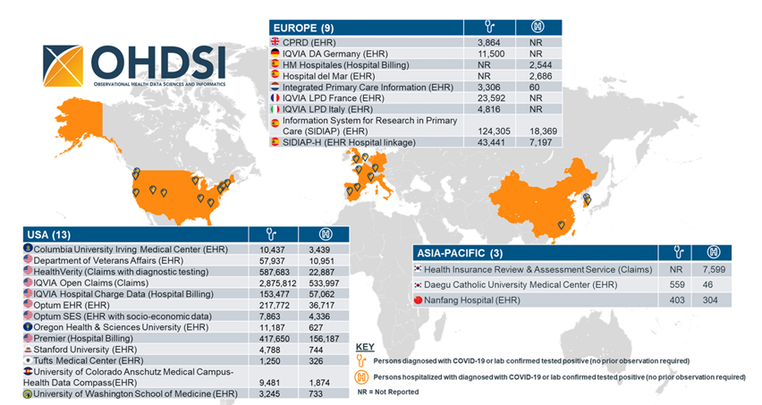
CHARYBDISを用いた450万例のCOVID-19症例の大規模特徴づけ
論文8
Res Sq. 2021. doi:10.21203/rs.3.rs-279400/v1
Notes:
最重要：Figure 1（p.19） OHDSI COVID-19ネットワーク全体の地理的広がりと、各データベースのCOVID-19診断例・入院例数を示す図です。この研究が「単一施設」ではなく、米国・欧州・アジアにまたがる大規模フェデレーテッド研究であることが一目で分かります。
次点：Figure 2（p.20） 米国データベースにおけるCOVID-19診断・入院・集中治療相当ケースの年齢・性別分布を示します。診断例は25〜60歳に多く、入院・重症例は60〜80歳に多い

Slide 35
電子健康記録を用いた既存の表現型ライブラリを要約し批判的に評価するシステマティックレビュー
論文9
A Systematic Review to Summarize and Critically Appraise Existing Phenotype Libraries Using Electronic Health Records
PubMed PMID: 42036306; PubMed Central PMCID: PMC13110926.
Sima Mohammadi ¹, Cori Campbell ¹², Miriam C J M Sturkenboom ¹, Tiago A Vaz ¹
¹Department of Data Science & Biostatistics, University Medical Center Utrecht (UMCU), Utrecht, the Netherlands.
²Department of Health Services Research and Policy, The London School of Hygiene and Tropical Medicine, London, UK.
J Clin Med. 2026 Mar;15(6). doi:10.3390/jcm15062426

Slide 36
電子健康記録を用いた既存の表現型ライブラリを要約し批判的に評価するシステマティックレビュー
論文9
背景
EHRを用いる薬剤疫学および集団健康研究では、研究変数を電子データ上で利用可能な表現型として定義する必要がある。表現型ライブラリは、コードリストやアルゴリズムを標準化・再利用するための基盤であるが、その内容や品質には多様性がある。
方法
既存の表現型ライブラリを評価するためのシステマティックレビューを実施した。
Scopus、PubMed、Web of Scienceを用い、2025年11月までに公表されたEHR、表現型アルゴリズム、表現型ライブラリに関する研究を検索した。
文献検索に加え、論文を伴わないWebベースの表現型ライブラリも構造化ハンドサーチで同定した。
ライブラリの規模、語彙、表現型構築方法、検証実践、管理、移植性を抽出した。
Pharmacoepidemiol Drug Saf. 2026 May;35(5):e70378. doi:10.1002/pds.70378

Slide 37
電子健康記録を用いた既存の表現型ライブラリを要約し批判的に評価するシステマティックレビュー
論文9
結果
336件の論文のうち37件が全文レビュー対象となり、25件は再利用可能なEHRベース表現型ライブラリではないため除外された。
最終的に12論文から10のユニークなライブラリが同定され、ハンドサーチによりさらに7ライブラリが追加され、計17の表現型ライブラリが対象となった。
対象ライブラリには、ECHILD、CIPHER、CCW、ClinicalCodes、CCSR、ComPLy、CALIBER、OHDSI ATLAS、PheCode、PheKB、PhEMA、VSACなどが含まれた。
ライブラリは規模、表現型表現、検証実践に大きなばらつきがあり、すべてのライブラリはWebベースのプラットフォームと基本的な管理要件を満たしていた。
結論
EHR研究における表現型ライブラリは、構築方法や検証実践に大きな差がある。表現型の透明性と計算可能な定義の整備は、異なるシステム間での移植性を高め、表現型の有効な再利用を促進する。
Pharmacoepidemiol Drug Saf. 2026 May;35(5):e70378. doi:10.1002/pds.70378

Slide 38
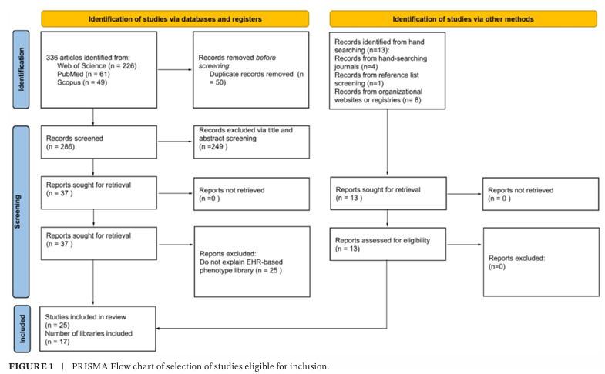
電子健康記録を用いた既存の表現型ライブラリを要約し批判的に評価するシステマティックレビュー
論文9
Pharmacoepidemiol Drug Saf. 2026 May;35(5):e70378. doi:10.1002/pds.70378
Notes:
最重要：Table 2（p.6）大きすぎるため却下 17ライブラリを、ルールベース、確率的、コード集合、統合型に分類し、計算可能性、実行環境、作成ツール、管理・保守方法を比較しています。この論文の結論である「ライブラリ間の多様性」と「computable phenotypeの重要性」が一番よく分かります。
次点：Figure 1（p.5） PRISMAフロー図です。336件から最終的に17ライブラリを特定した流れが示されており、レビューの網羅性と選択過程を理解するのに役立ちます。

Slide 39
欧州におけるICUデータ標準化：INDICATE最小データ辞書の開発
論文10
Standardizing ICU Data Across Europe: Development of the INDICATE Minimal Data Dictionary
PubMed PMID: 42175063.
Boris Delange ¹, Mirna El Ghosh ², Celia Alvarez-Romero ³, Maxim Moinat ⁴, Paul Hilders ⁵, Patrick Rockenschaub ⁶, Jan van den Brand ⁷, Michel E van Genderen ⁷, Christian Jung ⁸, Denis Delamarre ¹, Sylvain Robert ¹, Christel Daniel ²⁹, Marc Cuggia ¹, Carlos Luis Parra-Calderón ³
¹Univ Rennes, CHU Rennes, INSERM, LTSI-UMR 1099, Rennes, France.
²Sorbonne Université, Inserm, Université Sorbonne Paris Nord, LIMICS, Paris, France.
³Computational Health Informatics Group. Institute of Biomedicine of Seville, IBIS/ Virgen del Rocío University Hospital/CSIC/University of Seville, Spain.
⁴Erasmus MC University Medical Center, Department of Medical Informatics, Rotterdam, The Netherlands.
⁵Amsterdam UMC, Department of Intensive Care Medicine, Amsterdam, The Netherlands.
⁶Institute of Clinical Epidemiology, Public Health, Health Economics, Medical Statistics, and Informatics, Medical University of Innsbruck, Innsbruck, Austria.
⁷Erasmus MC University Medical Center, Department of Adult Intensive Care, Rotterdam, The Netherlands.
⁸Medical Faculty, Department of Cardiology, Pulmonology and Vascular Medicine, Heinrich-Heine-University Dusseldorf, Dusseldorf, German and CARID (Cardiovascular Research Institute Düsseldorf), Dusseldorf, Germany.
⁹Medical Information Department, Henri Mondor Teaching Hospital, Greater Paris Teaching Hospital (Assistance Publique - Hôpitaux de Paris), Creteil, France.
J Clin Med. 2026 Mar;15(6). doi:10.3390/jcm15062426

Slide 40
欧州におけるICUデータ標準化：INDICATE最小データ辞書の開発
論文10
背景
ICUでは豊富なデータが生成されるが、施設ごとのデータ構造や用語の違いにより、国境を越えたデータ共有やAI開発への二次利用が制限されている。欧州規模でICUデータを標準化する共通データ辞書が必要とされている。
方法
INDICATEプロジェクトでは、欧州12か国15データプロバイダーによるフェデレーテッドICUデータ基盤の構築を目指し、最小データ辞書を開発した。
データ辞書はOMOP CDMを基盤とし、SNOMED、LOINC、RxNorm、UCUMなどの標準語彙を用いた概念セットとして設計された。
臨床変数を一度定義し、専門家レビュー、バージョン管理、SQL出力、単位調和、ATLAS互換JSONへの変換を可能にする形で整理した。
Stud Health Technol Inform. 2026 May;336:1207–1211. doi:10.3233/SHTI260390

Slide 41
欧州におけるICUデータ標準化：INDICATE最小データ辞書の開発
論文10
結果
INDICATEデータ辞書は、9つの臨床カテゴリにわたる300以上の概念セットを含む共通変数層として構築された。
概念セットはOHDSI形式に準拠し、SQL、単位変換、ATLAS互換JSONとして利用可能な形で提供された。
データ辞書は、6つの臨床ユースケースを支えるフェデレーテッドICUデータ基盤の共通レイヤーとして位置づけられた。
結論
INDICATE最小データ辞書は、欧州のICUデータを標準化し、フェデレーテッド解析、AI開発、ベンチマーキング、災害対応などへの二次利用を支援する基盤である。OMOP CDMと標準語彙に基づく共通概念セットは、ICUデータの相互運用性向上に寄与する。
Stud Health Technol Inform. 2026 May;336:1207–1211. doi:10.3233/SHTI260390

Slide 42
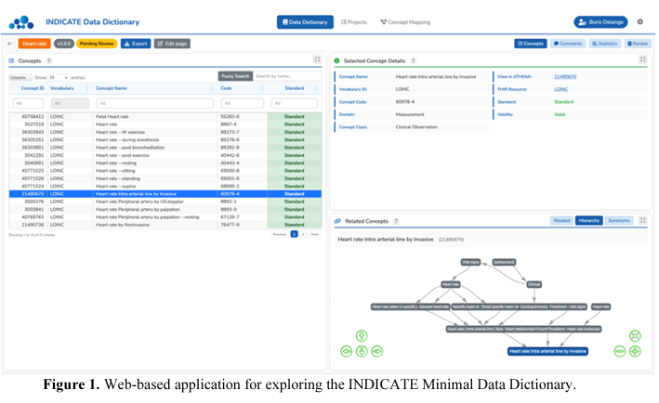
欧州におけるICUデータ標準化：INDICATE最小データ辞書の開発
論文10
Stud Health Technol Inform. 2026 May;336:1207–1211. doi:10.3233/SHTI260390
Notes:
最重要：Figure 1（p.4） INDICATE Minimal Data Dictionaryを探索するWebアプリ画面です。concept setの検索、選択された概念の詳細、ATHENAやFHIR Terminology Serverへのリンク、レビュー・版管理の仕組みが見えます。論文の核心である「専門家が合意したICU用語対応を、実装可能な形で共有・管理する」仕組みを理解するのに最重要です。

